Slide 1

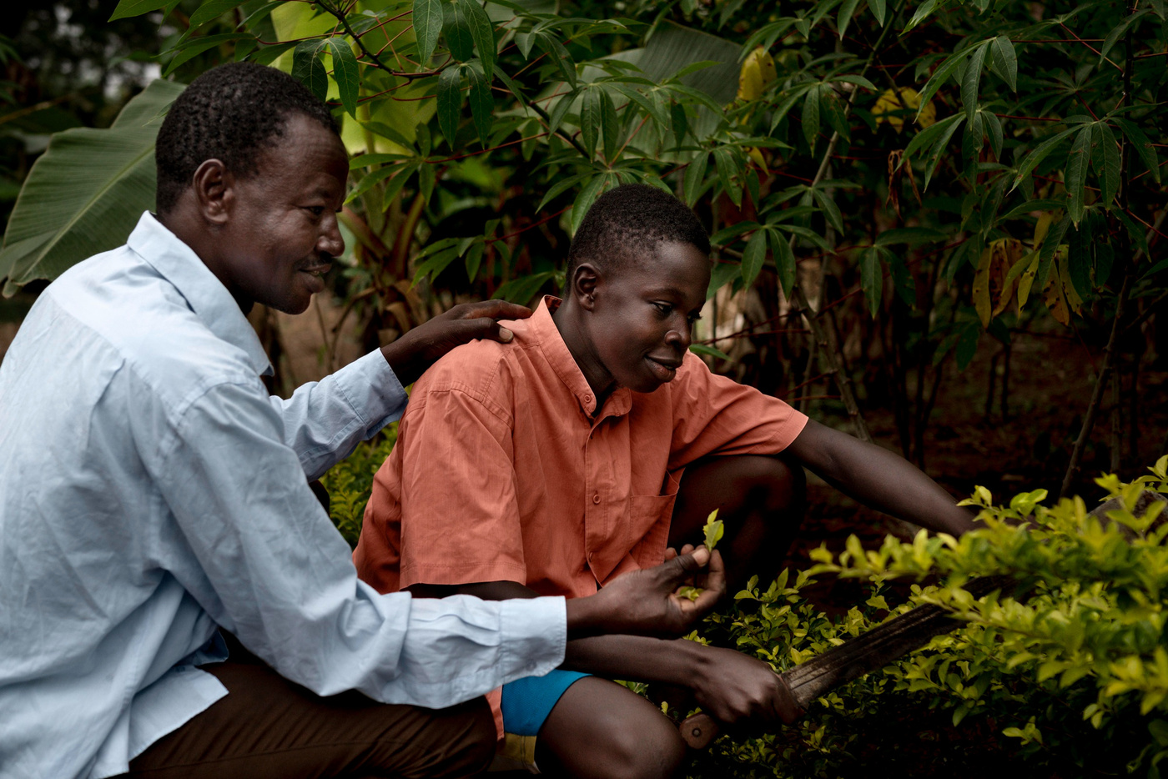
RAPPORT
ANNUEL
D'ACTIVITÉ
2025
ANNÉE D’EXERCICE
01 Janvier 2025
31 Décembre 2025
JANVIER 2026

Slide 2
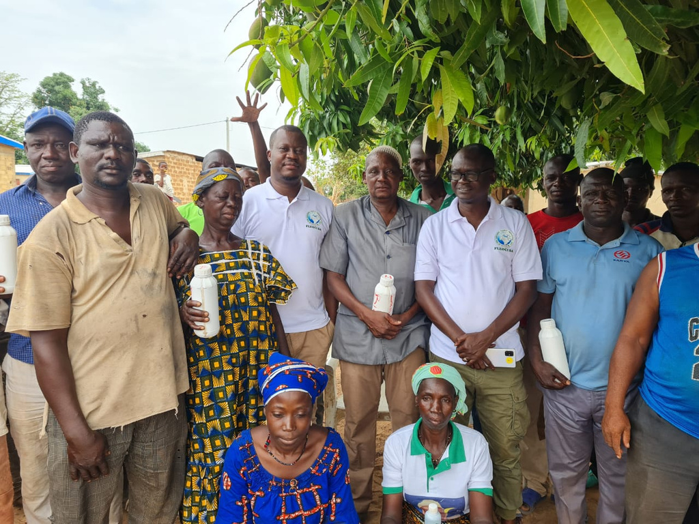
INTRODUCTION
L’année 2025 a constitué une étape majeure dans le développement et la consolidation des actions sociales et humanitaires de la Fondation Africa Forever. Fidèle à sa mission d’appui au développement communautaire, de promotion de l’agriculture durable et de soutien aux populations vulnérables, la Fondation a mené plusieurs projets structurants en Côte d’Ivoire et en République de Guinée.
Ce rapport annuel présente de manière détaillée l’ensemble des activités réalisées durant l’exercice 2025, les ressources mobilisées, les impacts observés et les perspectives pour l’année suivante. Il vise également à renforcer la transparence et la crédibilité de la Fondation auprès de ses partenaires institutionnels, privés et communautaires.
Grâce à l’implication directe de ses équipes, au soutien des partenaires stratégiques et à l’engagement personnel du Président du Conseil d’Administration, la Fondation a su mener des actions significatives, avec une approche axée sur l’efficacité, la solidarité et l’impact durable.
  02

Slide 3
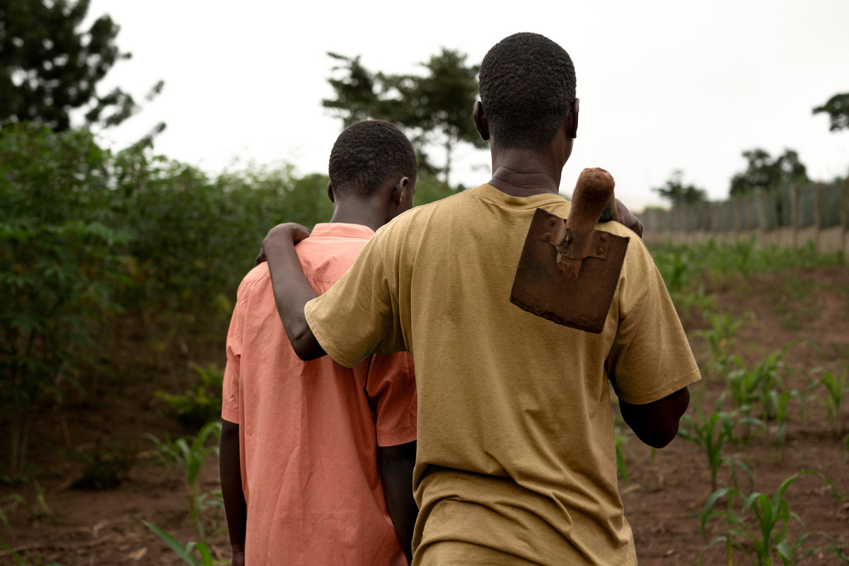
Introduction
02
Sommaire
03
Axes stratégiques d’intervention
04
Appui à la production agricoles et à la sécurité alim ...
05
Soutien aux infrastructures communautaires ...
06
TABLE DES MATIÈRES
Solidarité sociale et assistance humanitaire
07
Soutien aux infrastructures communautaires ...
08
Solidarité sociale et assistance humanitaire
09
Partenariat stratégiques et contributions majeures
10
Chiffres clés
11
Impact global et indicateurs de performance
12
Perspectives et orientation 2026
13
  03

Slide 4
AXES STRATÉGIQUES D’INTERVENTION
Les activités de la Fondation Africa Forever en 2025 se sont articulées autour de cinq grands axes :
  01
APPUI À LA PRODUCTION AGRICOLE ET
À LA SÉCURITÉ ALIMENTAIRE
  02
SOLIDARITÉ SOCIALE ET ASSISTANCE HUMANITAIRE
SOUTIEN AUX INFRASTRUCTURES COMMUNAUTAIRES ET RELIGIEUSES
  03
  04
RENFORCEMENT DES PARTENARIATS ET GOUVERNANCE FINANCIÈRE
Ces axes ont permis une intervention cohérente, ciblée et structurée sur les zones prioritaires identifiées.
  04

Slide 5

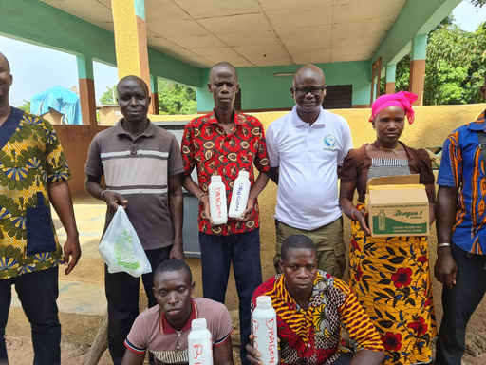
  01
APPUI À LA PRODUCTION AGRICOLE ET
À LA SÉCURITÉ ALIMENTAIRE
Programme de dons d’engrais au Nord de la Côte d’Ivoire
Le programme a permis de soutenir plus de 1 000 producteurs agricoles, représentant un impact direct sur plusieurs milliers de personnes (familles agricoles).
En 2025, la Fondation Africa Forever a conduit un programme exceptionnel de soutien à l’agriculture vivrière et commerciale dans le Nord de la Côte d’Ivoire. Ce programme a consisté à distribuer des engrais organiques à des producteurs afin d’améliorer la productivité agricole, renforcer les revenus ruraux et promouvoir une agriculture durable.
Nature des cultures concernées
  Coton
  Arachide
  Piment
  Anacarde
  Riz
  Maraîchage divers
Localités bénéficiaires
Les dons ont été réalisés dans plusieurs villages ciblés :
  Zoumani
  Fapaha
  Fonovogo
  Sorho
  Navonkavogo
  Bénéficiaires
Coût Total des dons
Designation
Qté
P.U
Engrais
1 000 L
30 000
TOTAL
30 000 000 FCFA
Impact observé
  une amélioration notable de la fertilité des sols,
  une augmentation des rendements,
  une meilleure capacité d’investissement des producteurs,
  une réduction de la dépendance aux intrants chimiques.
  05

Slide 6
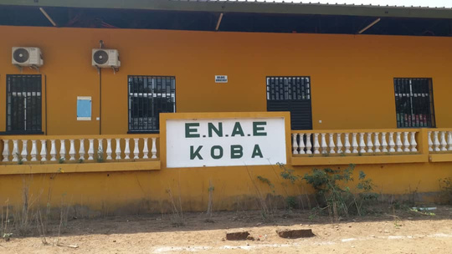
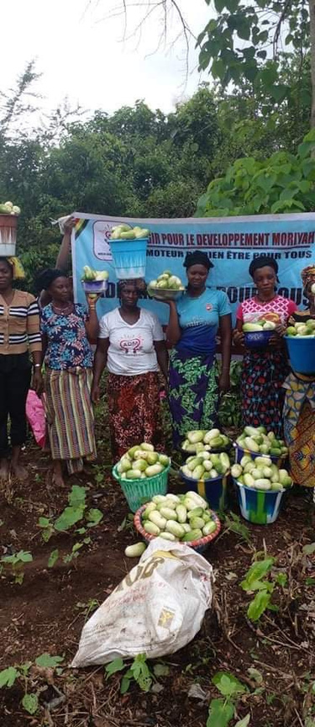
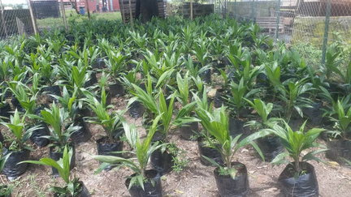
  02
SOLIDARITÉ SOCIALE ET ASSISTANCE HUMANITAIRE
ACTIONS INTERNATIONALES : APPUI À LA GUINÉE (BOFA ET DUBRÉKA)
Appui à l’ENAE de Bofa (École Nationale d’Agriculture et d’Élevage)
La Fondation a également soutenu les activités agricoles et de formation de l’ENAE de Bofa, institution stratégique dans la formation des futurs acteurs agricoles et de l’élevage.
Soutien aux producteurs maraîchers de Dubréka
Dans le cadre de sa dimension panafricaine, la Fondation Africa Forever a réalisé une intervention en République de Guinée, plus précisément dans la zone de Dubréka, au profit des producteurs maraîchers.
L’appui financier a été orienté vers :
  le renforcement de la capacité de production,
  l’acquisition d’intrants,
  le soutien logistique pour les activités agricoles.
Montant total du soutien Guinée
(Dubréka + ENAE Bofa) :
2 000 000 FCFA
IMPACT :
Cette action renforce la coopération agricole sous-régionale et confirme la volonté de la Fondation d’accompagner la jeunesse et les producteurs à l’échelle ouest-africaine.
  07

Slide 7
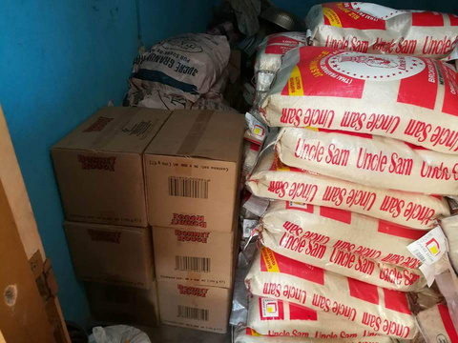
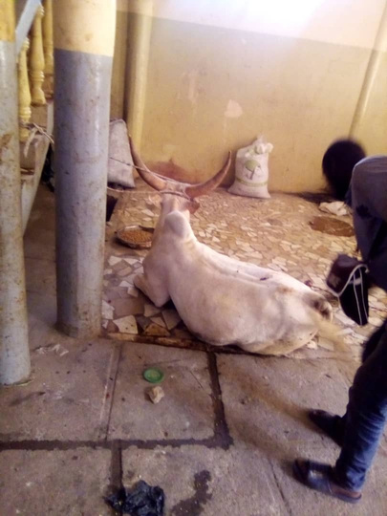
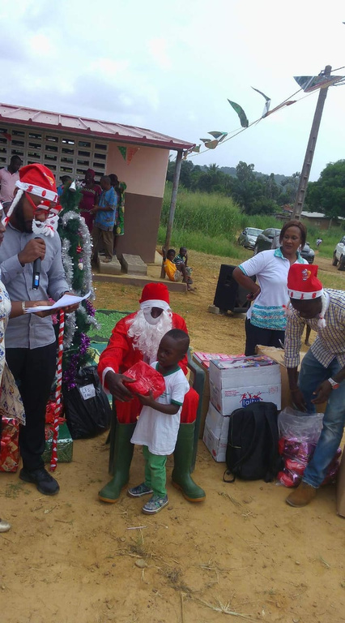
SOUTIEN AUX INFRASTRUCTURES COMMUNAUTAIRES ET RELIGIEUSES
  03
PROGRAMME SPÉCIAL RAMADAN 2025
L’année 2025 a été marquée par un programme humanitaire majeur réalisé durant le mois de Ramadan.
Ce programme a inclus :
des dons alimentaires et matériels,
des aides directes aux familles vulnérables, la contribution à la construction de la mosquée (Man).
Le programme a permis :
  d’apporter une assistance directe à des ménages en difficulté,
  de renforcer la solidarité communautaire,
  de positionner la Fondation comme un acteur fiable et engagé dans l’action sociale.
Coût Total programme Ramadan 2025
TOTAL
5 000 000 FCFA
Ce montant comprend les distributions aux familles ainsi que la participation aux travaux communautaires.
PROGRAMME TABASKI ET NOËL : DONS DE BŒUFS AUX FAMILLES
Comme chaque année, la Fondation a poursuivi son engagement humanitaire lors des grandes fêtes religieuses et familiales, notamment Tabaski et Noël.
En 2025, la Fondation a offert : 3 bœufs destinés aux familles bénéficiaires
Montant cumulé estimé : 900 000 FCFA
Cette action a permis de soutenir des familles dans un esprit de solidarité, de partage et de fraternité.
  08

Slide 8
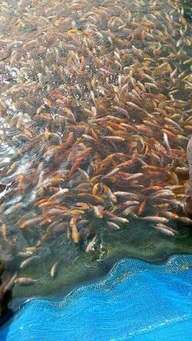
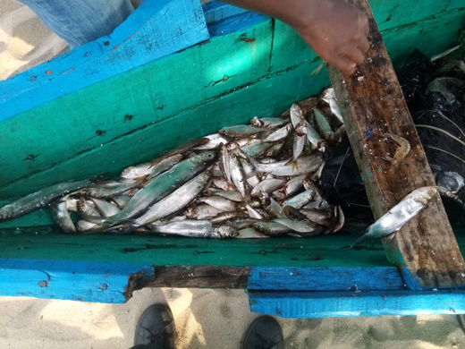
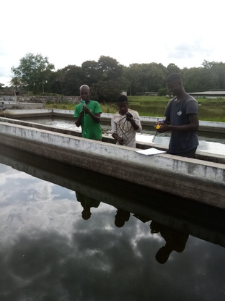
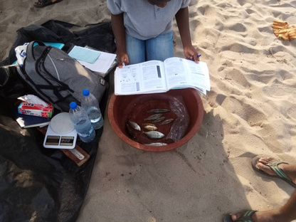
  04
SOLIDARITÉ SOCIALE ET ASSISTANCE HUMANITAIRE
AUTONOMISATION DES FEMMES ET AQUACULTURE :
PROGRAMME TOUMODI
Partenariat CEZA : production et livraison d’alevins de poissons
L’un des projets les plus structurants de l’année 2025 fut le programme aquacole en faveur des femmes du département de Toumodi, réalisé grâce au partenariat stratégique avec le cabinet CEZA (Cabinet d’Étude en Zootechnologie et Agriculture).
Le projet a consisté à :
  soutenir la production d’alevins,
  assurer la livraison aux bénéficiaires,
  renforcer l’activité piscicole locale,
  promouvoir l’autonomisation économique féminine.
Résultats attendus et observés
  amélioration des revenus des femmes,
  création d’activités génératrices de revenus durables,
  renforcement de la sécurité alimentaire locale,
  structuration progressive d’un modèle économique piscicole.
Montant de l’opération :
3 000 000 FCFA
  09

Slide 9



PARTENARIATS STRATÉGIQUES ET CONTRIBUTIONS MAJEURES
PARTENAIRES AYANT CONTRIBUÉ À LA RÉUSSITE DES ACTIONS 2025
La Fondation Africa Forever adresse ses remerciements et sa reconnaissance à ses partenaires pour leur soutien matériel, technique et financier. En 2025, plusieurs structures ont été particulièrement actives :
Ces partenaires ont contribué directement ou indirectement à l’exécution des projets et au renforcement de la crédibilité institutionnelle de la Fondation.
CONTRIBUTION EXCEPTIONNELLE DU PRÉSIDENT DU CONSEIL D’ADMINISTRATION (ZAKAT)
La Fondation tient à féliciter et remercier particulièrement Monsieur le PCA, dont la contribution personnelle à travers la Zakat a permis de soutenir plusieurs initiatives et surtout d’équilibrer les comptes en fin d’exercice.
Cette contribution a été déterminante dans la stabilité financière de la Fondation, tout en illustrant une gouvernance exemplaire fondée sur la solidarité et l’engagement personnel.
  10

Slide 10
NOS CHIFFRES CLÉS
Dons d’engrais (Nord CI – 1 000 producteurs) | 30 000 000 F
Soutien Dubréka + ENAE Bofa (Guinée) | 2 000 000 F
Programme Toumodi (alevins, femmes, CEZA) | 3 000 000 F
Dons Tabaski & Noël (3 bœufs) | 900 000 F
TOTAL DES ACTIONS 2025 | 35 900 000 FCFA
Total général des engagements 2025 : 35 900 000 FCFA
  11

Slide 11
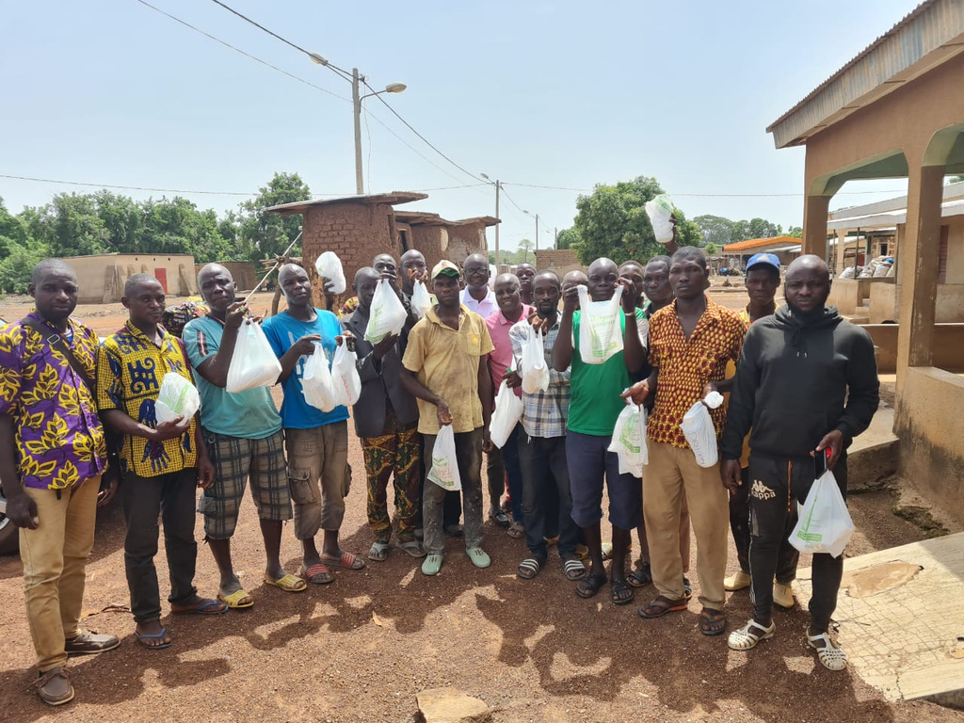
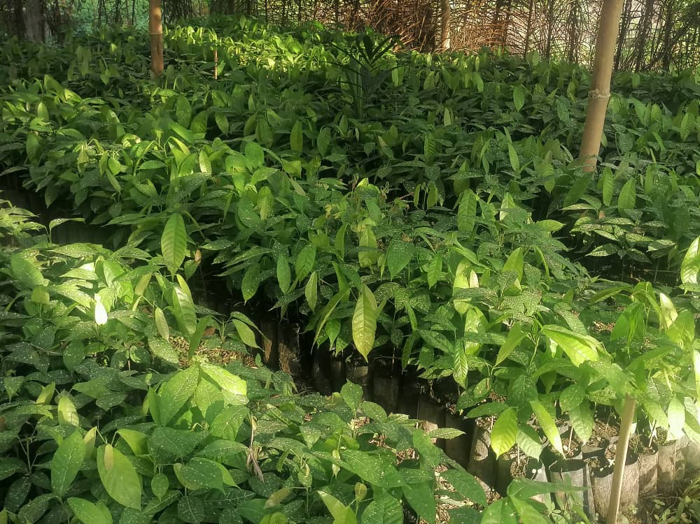
IMPACT GLOBAL ET INDICATEURS DE PERFORMANCE
BÉNÉFICIAIRES DIRECTS
  Plus de 1 000 producteurs agricoles au Nord de la Côte d’Ivoire
  Femmes bénéficiaires du programme piscicole à Toumodi
  Producteurs maraîchers de Dubréka
  Étudiants et encadreurs de l’ENAE de Bofa
  Familles vulnérables appuyées durant Ramadan, Tabaski et Noël
  Communauté de Man à travers la Mosquée de la Gare
📌 Bénéficiaires directs et indirects estimés : plus de 5 000 personnes
RÉSULTATS STRATÉGIQUES
  amélioration des rendements agricoles,
  réduction de la précarité alimentaire,
  renforcement du tissu social,
  soutien aux institutions locales,
  développement de l’économie rurale féminine,
  expansion du champ d’action à l’international.
  12

Slide 12
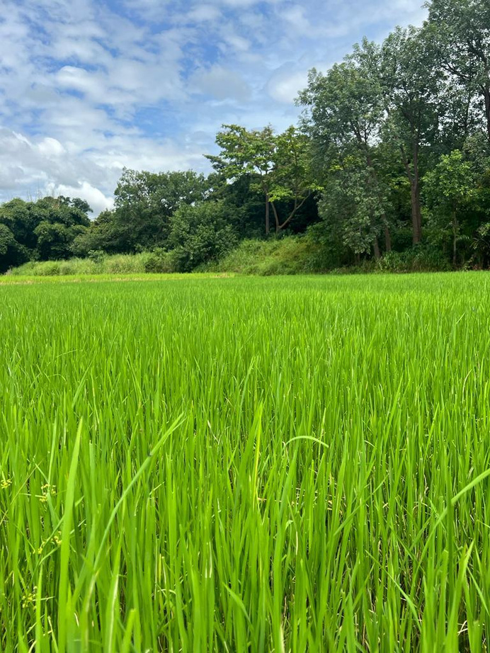
PERSPECTIVES ET ORIENTATIONS 2026
Pour l’année 2026, la Fondation Africa Forever ambitionne de renforcer et élargir ses actions à travers :
SOUTIENS AUX AGRICULTEURS
Subvention et distribution d’au moins 1000 L d’intrants agricoles certifiés
TRICYCLE BIBLIOTHÉQUE
Construire et mettre à disposition des
populations locaux des tricycle bibliothèque
PODCAST
Lancer un podcast pour informer, cultiver
IMPACT
Une révue de presse
FESTIVITÉ DES 10 ANS D’EXISTENCE
Organisation des festivités pour celébrer les 10 ans d’existence et d’actions de la fondation
GALA DE CHARITÉ
Organisation d’un gala de charité pour receuillir des fonds pour constuire une maison des associations
La Fondation souhaite également améliorer sa communication institutionnelle afin de mieux valoriser ses impacts et attirer de nouveaux partenaires.
  13

Slide 13

ENSEMBLE, AGISSONS POUR LUTTER CONTRE LA PAUVRETÉ
L’année 2025 a été une année de forte mobilisation et d’impact pour la Fondation Africa Forever.
Les actions menées ont permis d’accompagner efficacement des producteurs agricoles, des communautés, des institutions de formation et des familles vulnérables en Côte d’Ivoire et en République de Guinée.
Avec un engagement global estimé à 40 900 000 FCFA,
la Fondation démontre sa capacité opérationnelle, sa solidité financière et sa vision panafricaine.
Ce rapport constitue un outil de transparence et de confiance, destiné à renforcer les relations avec les partenaires existants et à ouvrir la voie à de nouvelles collaborations stratégiques.
  14

Slide 14
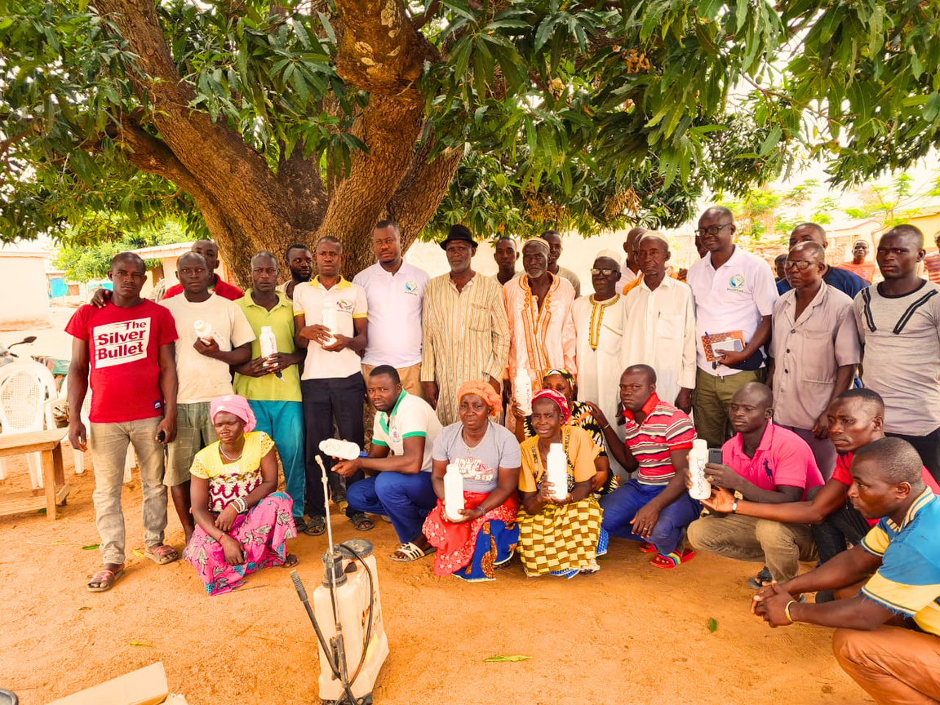


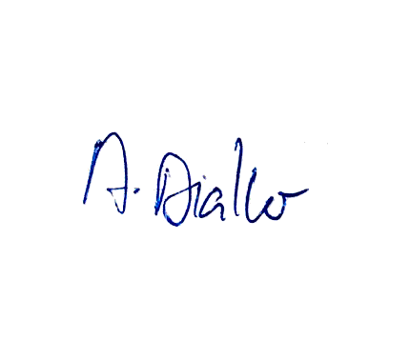
FAIT À ABIDJAN,
LE 05 JANVIER 2026
LE PRÉSIDENT / PCA
LES COMMISSAIRES
AUX COMPTES

